Slide 1


Présentation du projet « IRIS-STUDENT »
Création d'un site internet via WordPress
Notes:
1

Slide 2
Membres du groupe
Youssef Baghdadi
Anas Harnoufi
Chef de projet, il a coordonné l'ensemble du projet et a supervisé les différentes étapes
Graphiste, il s'est occupé de la conception de l'interface et des éléments visuels
Robby Mukendy
Djamil Salhi
Rédacteur web, il s'est occupé du contenu du site et de son optimisation SEO
Développeur web, il s'est occupé de la structure du site et des fonctionnalités principales
Notes:
2

Slide 3


Contexte Et objectif du projet
Contexte: IRIS-STUDENT
Objectif du projet :
Le site web IRIS-STUDENT a été conçu pour répondre aux besoins des étudiants de l'école IRIS et pour fournir des informations aux personnes intéressées par l'école.
Notre objectif principal est de créer un site web convivial et informatif qui offre aux étudiants l'accès aux ressources académiques, aux informations et à un espace de communication. Le site a également pour objectif de servir de vitrine à l'école pour les futurs étudiants.
Notes:
3

Slide 4


Présentation DE « IRIS-STUDENT »
Description
Objectif principal
IRIS-STUDENT est une plateforme en ligne destinée aux étudiants de l'école IRIS et aux personnes souhaitant s'y inscrire. Elle rassemble des informations essentielles, comme les actualités de l'école et ses réussites, ainsi que les ressources pédagogiques. Elle propose également un espace d'interaction grâce à des forums et des commentaires.
Offrir un espace interactif pour les étudiants de l'école et un point de contact et d'échange pour les futurs étudiants.
Notes:
4

Slide 5

Analyse des besoins
Public cible
Étudiants actuels et potentiels de l'école IRIS
Besoins identifiés:
Accès aux ressources académiques et informations sur l'école.
Plateforme permettant des échanges entre étudiants.
Espace sécurisé pour les inscriptions et connexions.
Une interface intuitive et responsive pour tous les utilisateurs.
Méthodologie : Nous avons identifié ces besoins via des interviews avec les étudiants et des analyses des sites concurrents dans le domaine éducatif.
Notes:
5

Slide 6

Organisation
Notre équipe de 4 membres a développé le site web en 15 jours, en suivant les étapes clés suivantes :
Grâce à la répartition simultanée des tâches et une gestion efficace via GanttProject, nous avons respecté le délai imparti.
Page d'accueil : réalisée en 2 jours, servant de point d'entrée du site.
Pages école, entreprise et groupe : développées en parallèle en 2 jours.
Page des cours avec exercices en PHP : complétée en 4 jours.
Intégration finale : sur 3 jours, réunissant toutes les pages et tests.
Hébergement : effectué en 0,5 jour.
Notre équipe a suivi un processus d'organisation méthodique, divisant le développement du site en plusieurs étapes clés. Cette approche a permis de garantir un rythme de travail efficace et une gestion optimale des tâches.
Notes:
6

Slide 7
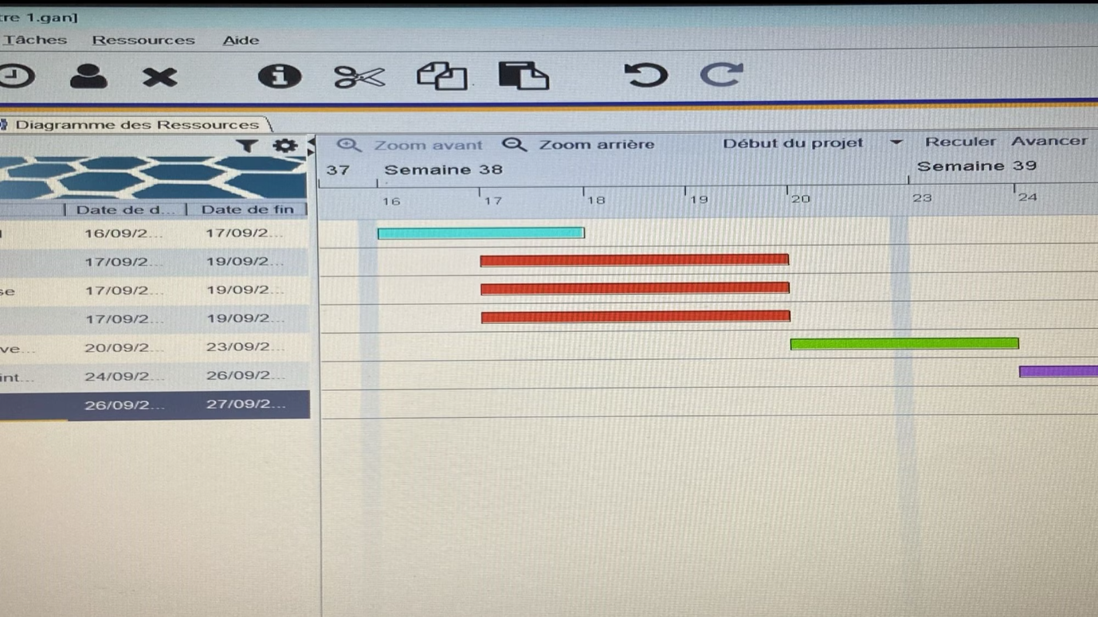
DIAGRAMME DE GANTT
Notes:
7

Slide 8
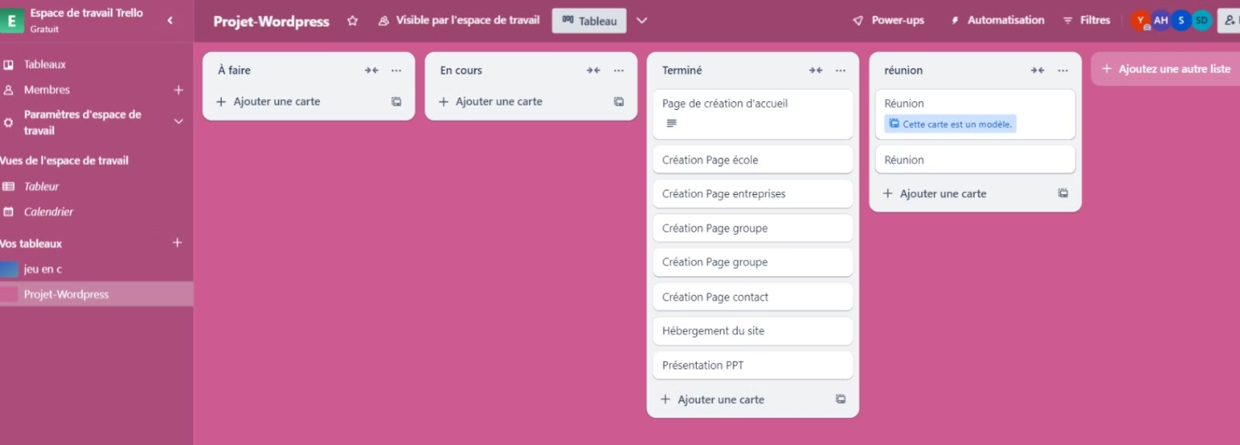
TRELLO
Notes:
8

Slide 9

Benchmark Et études de cas
Analyse des concurrents : Comparaison avec des sites similaires d'autres écoles. L'accent a été mis sur l'ergonomie et l'accessibilité des informations pour attirer les futurs étudiants.
Distinguer IRIS-STUDENT : IRIS-STUDENT se démarque par son interface simple, son contenu dédié aux étudiants actuels et son espace interactif pour les étudiants potentiels.
Notes:
9

Slide 10






Outils et technologies utilisées
WordPress
Elementor
Plateforme utilisée pour la gestion et la création du site.
Utilisé pour la gestion des grilles et le style du site.
Insert PHP Code Snippet
FluentAuth
Pour intégrer du code PHP personnalisé dans le site.
Gère les formulaires de connexion et l'authentification des utilisateurs.
Metform
Extension utilisée pour les commentaires et formulaires de contact.
Notes:
10

Slide 11



Nous avons acquis une bonne maîtrise de GIT et GIT HUB
Maîtrise de Word Press
Acquisition de compétences en travail d'équipe grâce à TRELLO

Slide 12
Pourquoi WordPress ?
Simplicité et flexibilité : WordPress permet une gestion simplifiée du contenu et des fonctionnalités grâce à des extensions comme Elementor et FluentAuth.
Personnalisation : Grâce à l'utilisation d'extensions comme Insert PHP Code Snippet, nous avons pu ajouter du code personnalisé et adapter le site aux besoins spécifiques d'IRIS-STUDENT.
Communauté et support : WordPress dispose d'une vaste communauté et de ressources qui ont facilité le développement du projet.
Notes:
11

Slide 13
Structure du site
Page d'accès : Accès rapide aux informations sur l'école et les ressources principales.
À propos : Présentation de l'école IRIS et du projet IRIS-STUDENT.
Contact : Informations et formulaire de contact.
Navigation : Interface claire avec des menus bien organisés, construits avec Elementor.
Cours : présentation de cours fondamentaux et d'exercices en programmation
Entreprise et présentation du groupe : Un descriptif des entreprises partenaires du groupe et des accomplissements et tâches de chaque membres.
Notes:
12

Slide 14
Extensions utilisées
Elementor : Gestion des grilles et style, permettant une mise en page fluide et personnalisée.
Insert PHP Code Snippet : Pour intégrer du code PHP personnalisé nécessaire pour des fonctionnalités spécifiques.
FluentAuth : Gère les formulaires de connexion de manière sécurisée pour les utilisateurs du site.
Metform : Gère les commentaires des étudiants et les formulaires de contact.
Notes:
13

Slide 15
Sécurité du site
Formulaires sécurisés : Utilisation de FluentAuth pour garantir que les formulaires de connexion et d'inscription sont protégés.
Code PHP sécurisé : Insert PHP Code Snippet permet d'intégrer du PHP personnalisé tout en respectant les bonnes pratiques de sécurité.
Notes:
14

Slide 16
Gestion de contenu
Gestion collaborative : Chaque membre du groupe a un rôle dans la mise à jour et la création du contenu.
Éditeur : Elementor permet une gestion visuelle des pages, rendant la modification du contenu facile et intuitive.
Notes:
15

Slide 17
Difficultés rencontrées
Principaux défis : Compatibilité entre certaines extensions (comme FluentAuth et Insert PHP Code Snippet). Gestion des rôles utilisateurs.
Solutions : Ajustements dans les réglages des extensions et utilisation de documentation pour les résoudre.
Notes:
16

Slide 18
SEO et performance
SEO : Utilisation de Yoast SEO pour optimiser les titres et les métadonnées afin d'améliorer le classement du site dans les moteurs de recherche.
Performance : Cache : Amélioration de la vitesse du site avec des plugins de cache. Optimisation des images : Compression et redimensionnement des images pour accélérer le chargement des pages.
Notes:
17

Slide 19
Maquette et design
Maquette : Réalisée via Wireframe.cc pour garantir une bonne conception avant le développement.
Charte graphique :
Outil : Canva pour définir les couleurs et les éléments graphiques.
Couleurs : Choix de couleurs en accord avec l'identité de l'école IRIS (modernes, sobres).
Typographie : Sélection de la police ROBOTO, lisible et adaptée pour une navigation facile.
Design responsive : Le site a été conçu pour s'adapter à tous types d'appareils.
Notes:
18

Slide 20


CHARTE GRAPHIQUE
LOGO
Palette des couleurs

Slide 21
Thème utilisé
Thème choisi : Nous avons utilisé le thème OceaWp. Il est compatible avec les extensions utilisées comme Elementor et Insert PHP Code Snippet.
Pourquoi ce thème ? : Flexibilité pour adapter l'interface aux besoins des utilisateurs. Compatibilité avec les fonctionnalités comme la gestion des formulaires de connexion via FluentAuth.
Notes:
19

Slide 22

CONCLUSION
Résumé : IRIS- STUDENT est un site fluide et accessible conçu pour guider et aider les étudiants de l'école IRIS et aussi informé les potentiels étudiants de nos réussite et de nos accomplissements. Nous intervenons dans un cadre d'information et d'interaction
Impact : Le site est un outil efficace pour centraliser les ressources éducatives et tenir les étudiants à jour et informé.
Notes:
20

